Slide 1


STŘEDNÍ ODBORNÁ ŠKOLA A STŘEDNÍ ODBORNÉ UČILIŠTĚ
MĚSTEC KRÁLOVÉ, T. G. MASARYKA 4
Daňová evidence

Slide 2

DIGITÁLNÍ UČEBNÍ MATERIÁL
Č.projektu : CZ.1.07/1.5.00/34.0921
Škola: Střední odborná škola a Střední odborné
učiliště Městec Králové, T.G. Masaryka 4
Kód DUMu: VY_32_INOVACE_ DAE_105
Název DUMu: Evidence a oceňování DHM
Autor: Bc. Kubálková Ludmila
Tematický okruh: Ekonomické vzdělávání
Ročník: 3. CUKRÁŘ
Datum tvorby: srpen 2013 – leden 2014
Anotace: Materiál slouží k výkladu jmenované látky
Metodický pokyn: Prezentace je určena jako výklad do hodiny i jako materiál
k samostudiu s možností využití počítačové techniky

Slide 3
Evidence a oceňování dlouhodobého hmotného majetku
Klíčová slova: DHM, inventární karta, pořizovací cena, cena pořízení, reprodukční pořizovací cena, vlastní náklady, nominální hodnota

Slide 4
Dlouhodobý hmotný majetek (DHM)
Zjednodušeně : majetek hmotné povahy s cenou vyšší než
40 000,-- Kč
Přesně na stánkách:
http://zakony.centrum.cz/zakon-o-danich-z-prijmu/cast-3

Slide 5

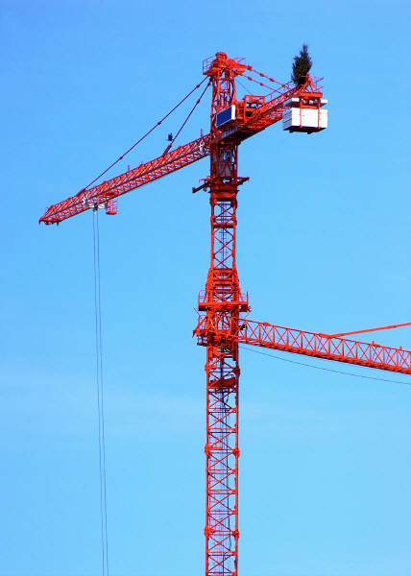
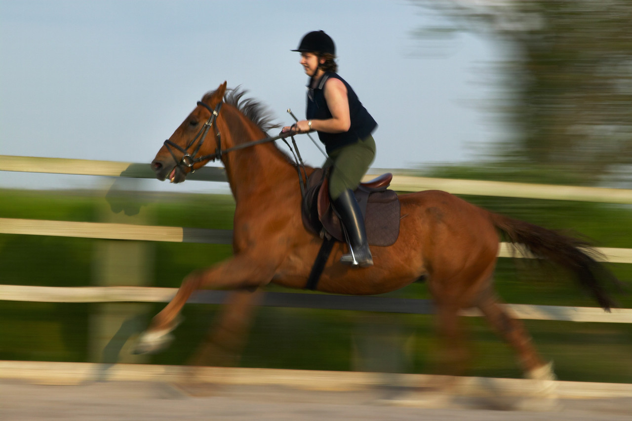

Slide 6
DHM v daňové evidenci
Evidujeme:
- popis a údaje majetku, číslo
- ocenění majetku
- datum a způsob, jak byl pořízen, jak je využíván
- uvedení do užívání (u majetku, pořizovaného
postupně)
- zvolený daňový odpis (rovnoměrný - zrychlený),
částky odepsané za každý rok a zůstatkové ceny
- kdy a jak byl majetek vyřazen

Slide 7
Inventární karta DHM
Vzor:
http://www.vachtova.cz/images/articles/22/inventarni-karta.pdf

Slide 8
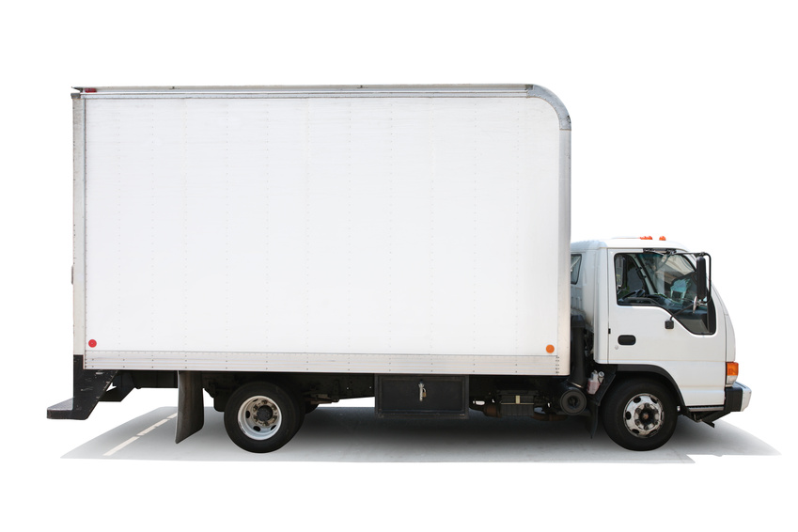
Oceňování majetku
Cena majetku je vyjádřením jeho hodnoty v penězích – jedině tak je možno jednotlivé druhy majetku porovnávat navzájem a účtovat o něm.

Slide 9
Oceňování majetku
Účetnictví používá tyto druhy cen:
Cena pořízení: čistá – bez nákladů s pořízením souvisejících
Pořizovací cena: cena majetku + náklady s pořízením související
Reprodukční pořizovací cena: cena, jakou má majetek v době účtování o něm (starší majetek – ocenění znalce)
Vlastní náklady: přímé i nepřímé, které jsme na výrobu majetku vynaložili
Nominální hodnota: uvedena na majetku (peníze)
Zákon o účetnictví (http://zakony.centrum.cz/zakon-o-ucetnictvi/cast-4)

Slide 10
Zdroje
Http://business.center.cz/business/pravo/zakony/dprij/. Business [online]. 2013 [cit. 2014-01-08]. Dostupné z: http://business.center.cz
ŠTOHL, Pavel. Daňová evidence 2011 praktický průvodce. Znojmo: Štohl Pavel – vzdělávací středisko,
2011, ISBN 978-8087237-34-2.
ŠTOHL, Pavel. Učebnice účetnictví 2012 - 1.díl. Znojmo: Štohl Pavel - vzdělávací středisko, 2012,
ISBN 978-80-87237-47-2.
JAKEŠ, Petr a kol. Finanční gramotnost pro druhý stupeň základní školy. Praha: Fortuna, 2011, ISBN 978-80 7373-0889-5.
Klipart - www.office.microsoft.com
http://zakony.centrum.cz/zakon-o-ucetnictvi/cast-4
http://www.vachtova.cz/images/articles/22/inventarni-karta.pdf
Čerpáno: 5. 9. 2013

